Slide 1
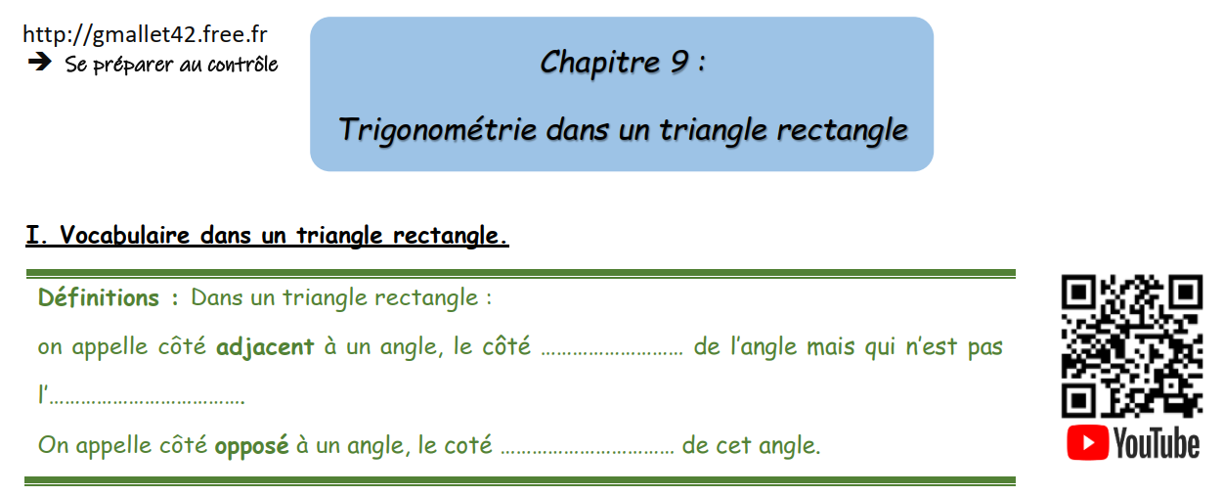
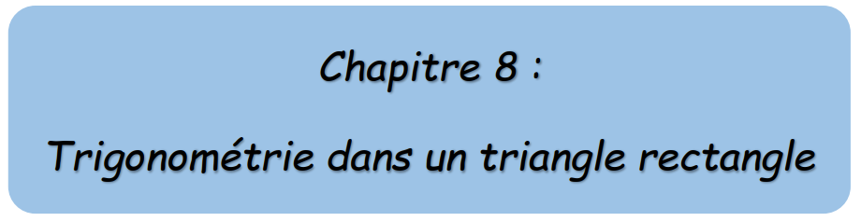
à côté
hypoténuse
en face

Slide 2
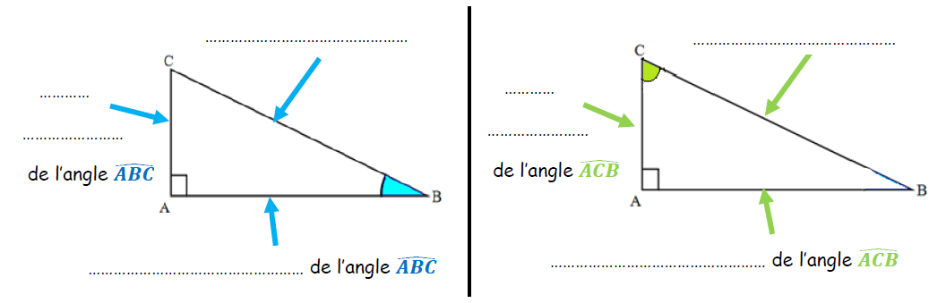
hypoténuse
hypoténuse
côté
opposé
côté
adjacent
côté adjacent
côté opposé

Slide 3
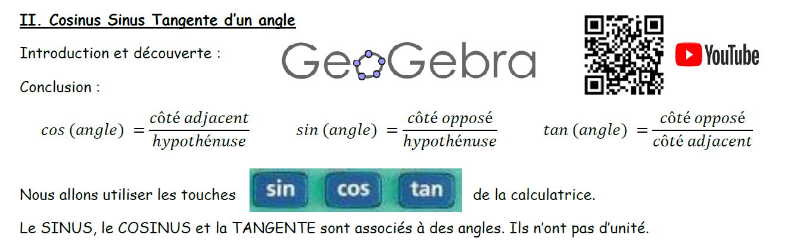

Slide 4
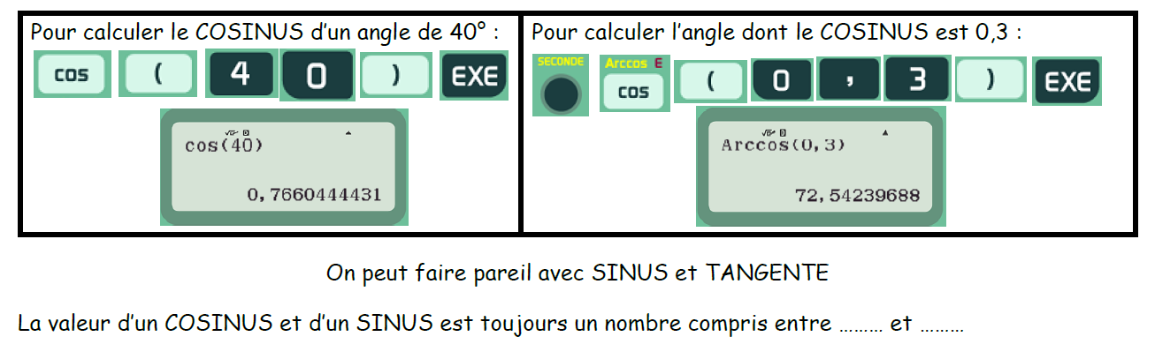
0
1

Slide 5
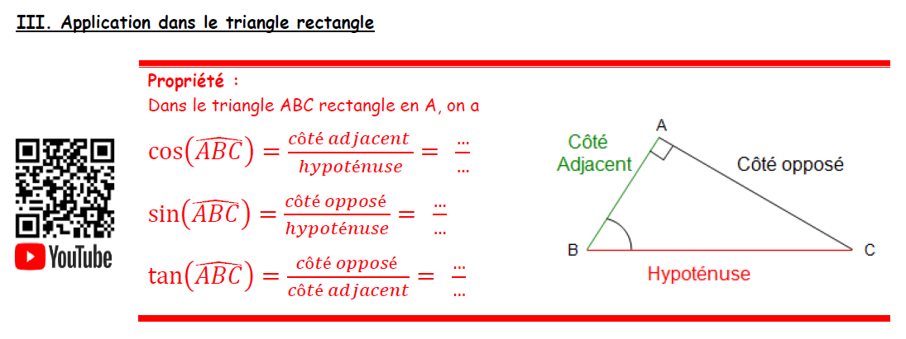
AB
BC
AC
BC
AC
AB

Slide 6
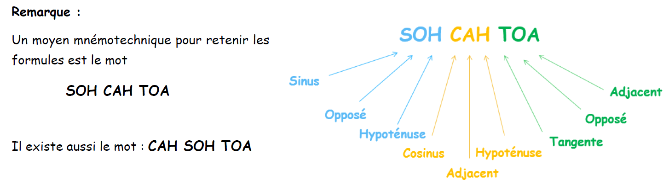

Slide 7
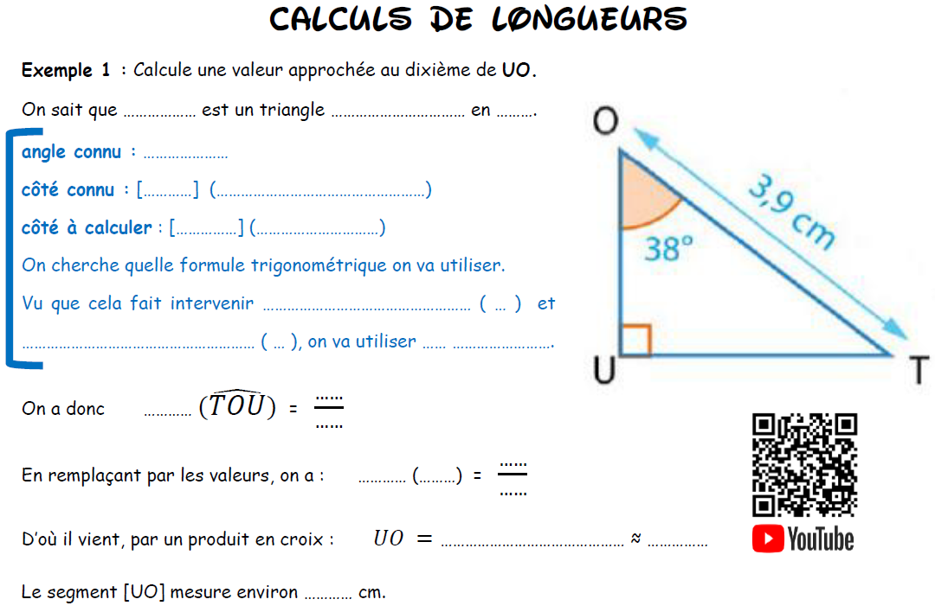


OUT
rectangle
U
$$\hat{UOT}$$
OT
hypoténuse
UO
adjacent
hypoténuse
H
adjacent
A
le cosinus
UO
cos
OT
UO
cos
38
3,9
3,9 x cos(38)
3,1
3,1

Slide 8
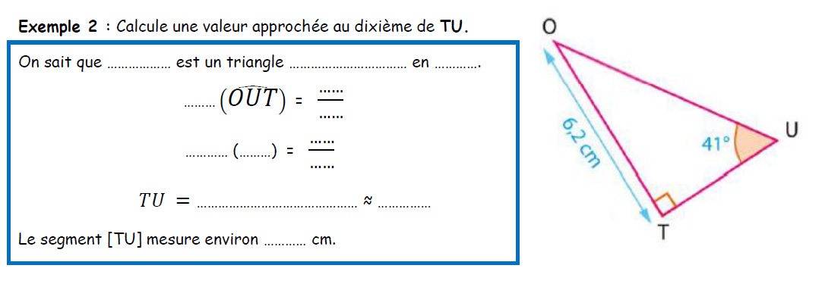
OUT
rectangle
T
OT
tan
TU
tan
41
6,2
TU
6,2 : tan(41)
7,1
7,1

Slide 9
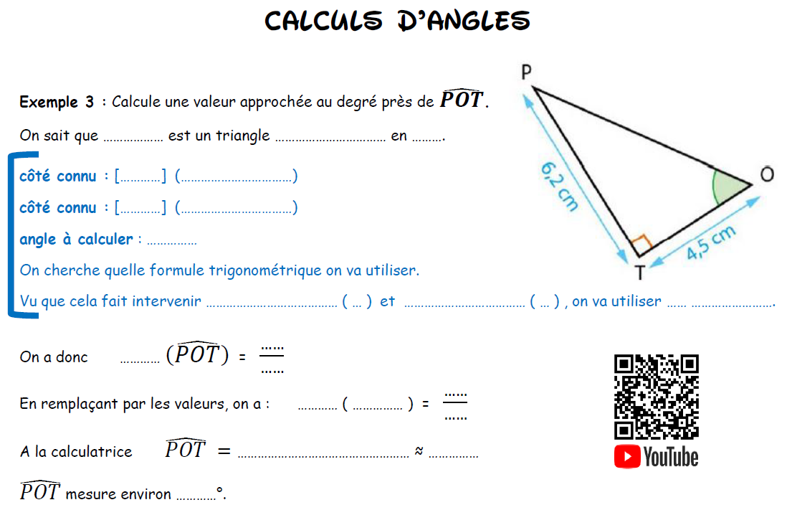


POT
rectangle
T
TP
opposé
TO
adjacent
$$\hat{POT}$$
opposé
O
adjacent
A
la tangente
TP
tan
OT
6,2
tan
$$\hat{POT}$$
4,5
Arctan (6,2 : 4,5)
54
54

Slide 10
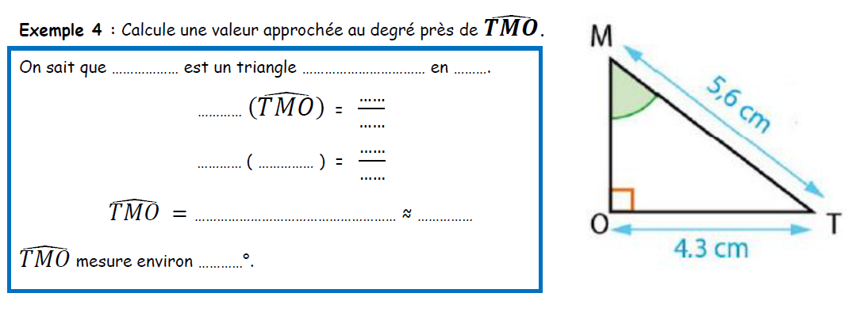

MOT
rectangle
O
sin
OT
MT
$$\hat{TMO}$$
4,3
sin
5,6
Arcsin (4,3 : 5,6)
50
50

